Slide 1
การประชุม
เตรียมความพร้อมการจัดส่งผล
การประเมินชุมชน องค์กร อำเภอ และจังหวัดคุณธรรม
ประจำปีงบประมาณ พ.ศ. 2568
วันที่ 21 พฤษภาคม 2568 เวลา 10.00-14.00 น.
ณ ห้องประชุม 2 ชั้น 2 อาคาร 1
ตึกสำนักงานปลัดกระทรวงสาธารณสุข
ศูนย์ปฏิบัติการต่อต้านการทุจริต กระทรวงสาธารณสุข

Slide 2
การขับเคลื่อนการดำเนินงาน
เป็นองค์กรคุณธรรมต้นแบบ
ศูนย์ปฏิบัติการต่อต้านการทุจริต กระทรวงสาธารณสุข

Slide 3
การขับเคลื่อนการดำเนินงาน
เป็นองค์กรคุณธรรมต้นแบบ
ศูนย์ปฏิบัติการต่อต้านการทุจริต กระทรวงสาธารณสุข

Slide 4
ระดับการเป็นองค์กรคุณธรรมต้นแบบ
ศูนย์ปฏิบัติการต่อต้านการทุจริต กระทรวงสาธารณสุข

Slide 5
การดำเนินการไปสู่องค์กรคุณธรรมต้นแบบแต่และระดับ
ศูนย์ปฏิบัติการต่อต้านการทุจริต กระทรวงสาธารณสุข

Slide 6
ตัวอย่าง การติดตามผลการดำเนินการ 9 ขั้นตอน
ศูนย์ปฏิบัติการต่อต้านการทุจริต กระทรวงสาธารณสุข

Slide 7
เกณฑ์การประเมินองค์กรคุณธรรมต้นแบบ (กรมการศาสนา)
ศูนย์ปฏิบัติการต่อต้านการทุจริต กระทรวงสาธารณสุข

Slide 8
ศูนย์ปฏิบัติการต่อต้านการทุจริต กระทรวงสาธารณสุข

Slide 9
ศูนย์ปฏิบัติการต่อต้านการทุจริต กระทรวงสาธารณสุข

Slide 10
ศูนย์ปฏิบัติการต่อต้านการทุจริต กระทรวงสาธารณสุข

Slide 11
ศูนย์ปฏิบัติการต่อต้านการทุจริต กระทรวงสาธารณสุข

Slide 12
ศูนย์ปฏิบัติการต่อต้านการทุจริต กระทรวงสาธารณสุข

Slide 13
ศูนย์ปฏิบัติการต่อต้านการทุจริต กระทรวงสาธารณสุข

Slide 14
ศูนย์ปฏิบัติการต่อต้านการทุจริต กระทรวงสาธารณสุข

Slide 15
ศูนย์ปฏิบัติการต่อต้านการทุจริต กระทรวงสาธารณสุข

Slide 16
ศูนย์ปฏิบัติการต่อต้านการทุจริต กระทรวงสาธารณสุข

Slide 17
ศูนย์ปฏิบัติการต่อต้านการทุจริต กระทรวงสาธารณสุข

Slide 18
ตัวอย่าง
การลงผลการประเมินระดับองค์กรคุณธรรม
ศูนย์ปฏิบัติการต่อต้านการทุจริต กระทรวงสาธารณสุข
ศูนย์ปฏิบัติการต่อต้านการทุจริต กระทรวงสาธารณสุข

Slide 19
คู่มือการประเมิน ชุมชน องค์กร อำเภอ
และจังหวัดคุณธรรม ภายใต้แผนปฏิบัติการ
ด้านการส่งเสริมคุณธรรมแห่งชาติ ระยะที่ 2
(พ.ศ. 2566-2570)
ศูนย์ปฏิบัติการต่อต้านการทุจริต กระทรวงสาธารณสุข

Slide 20
คู่มือการประเมิน ชุมชน องค์กร อำเภอ
และจังหวัดคุณธรรม ภายใต้แผนปฏิบัติการ
ด้านการส่งเสริมคุณธรรมแห่งชาติ ระยะที่ 2 (พ.ศ. 2566-2570)
ศูนย์ปฏิบัติการต่อต้านการทุจริต กระทรวงสาธารณสุข

Slide 21
หน่วยงานระดับกรมกระทรวงสาธารณสุข
กรมการแพทย์
https://www.dms.go.th/AboutUs/About_Structure
ศูนย์ปฏิบัติการต่อต้านการทุจริต กระทรวงสาธารณสุข

Slide 22
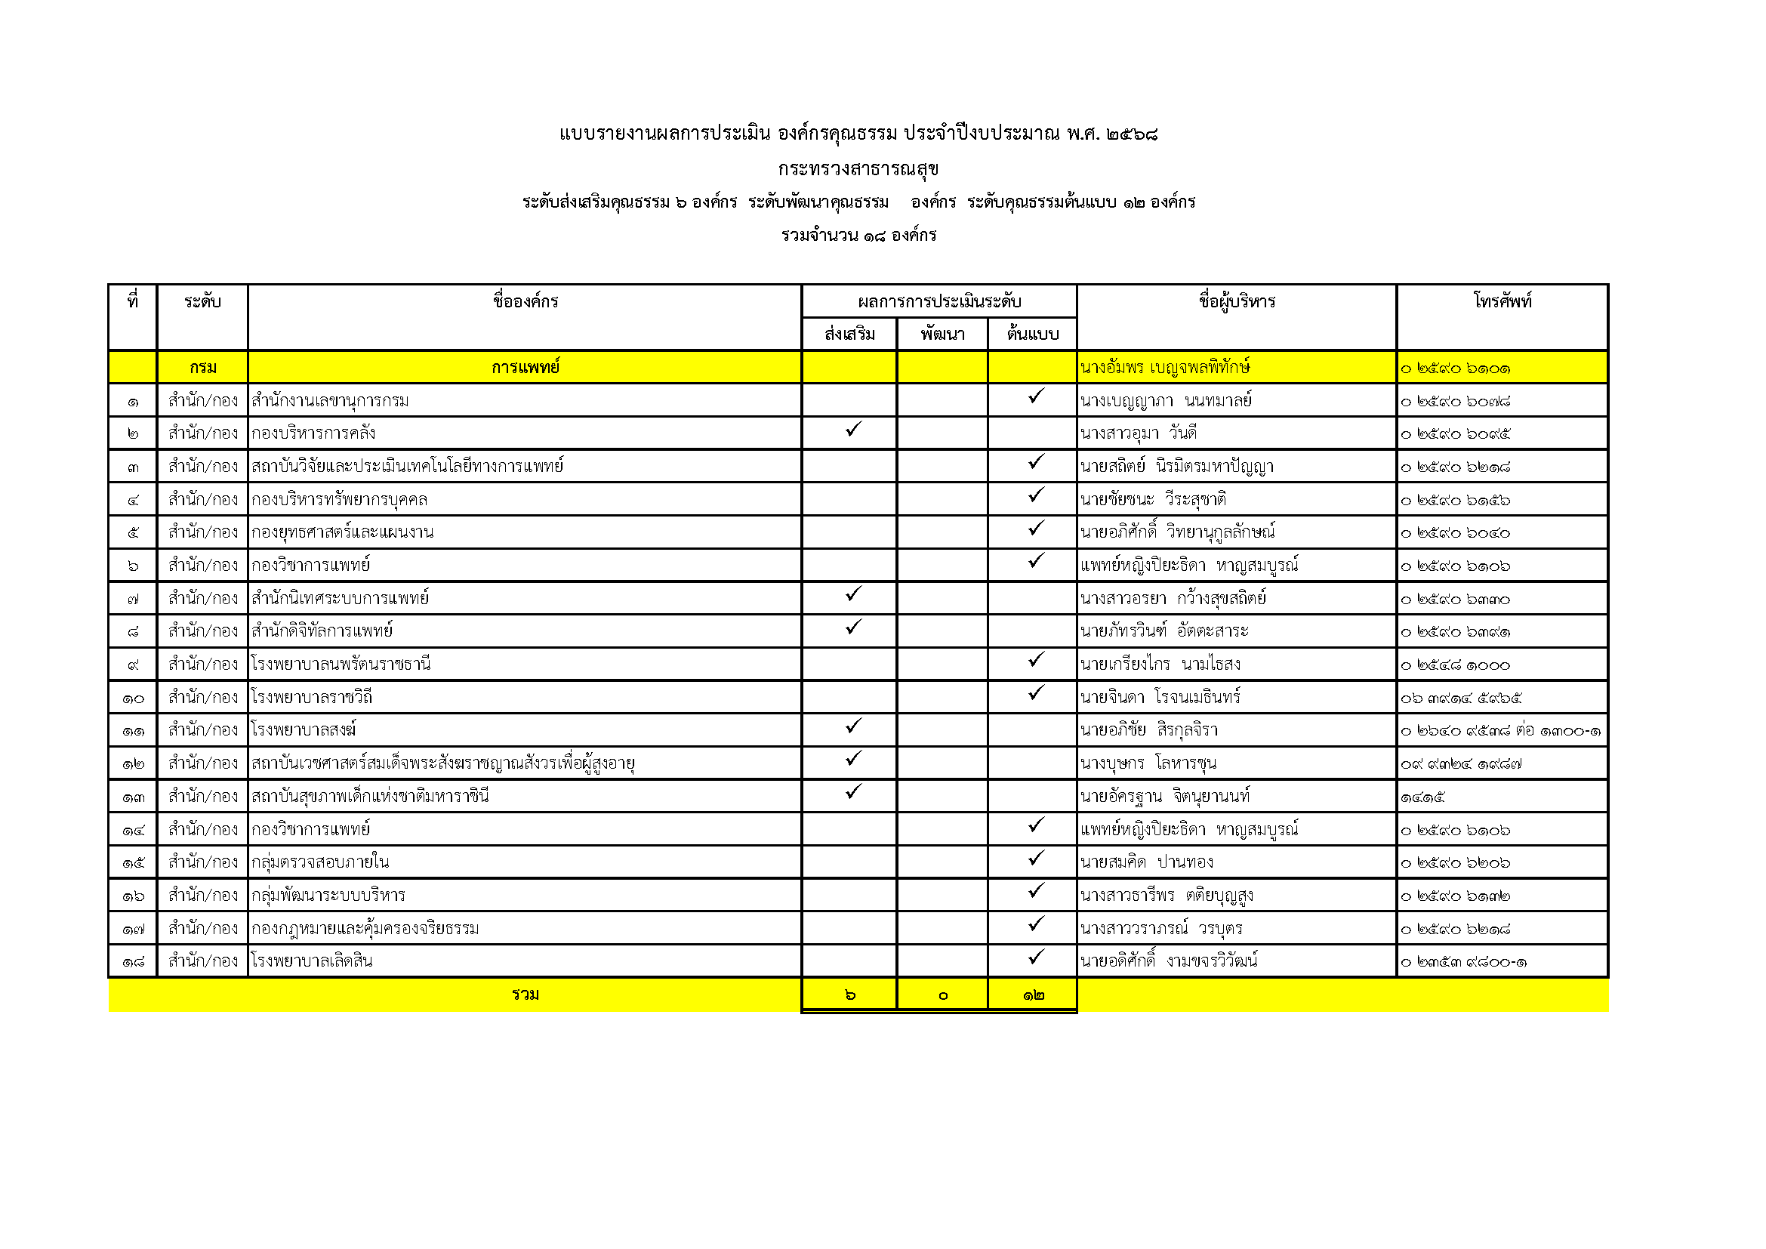
หน่วยงานระดับกรมกระทรวงสาธารณสุข
กรมการแพทย์ (ส่วนกลาง)
ตัวอย่าง
กรมการแพทย์(ส่วนกลาง)
ศูนย์ปฏิบัติการต่อต้านการทุจริต กระทรวงสาธารณสุข

Slide 23
หน่วยงานระดับกรมกระทรวงสาธารณสุข
ตัวอย่าง
กรมการแพทย์ ส่วนภูมิภาค (จัดส่งสำนักงานวัฒนธรรมจังหวัด)
กรมการแพทย์(ส่วนภูมิภาค)
ศูนย์ปฏิบัติการต่อต้านการทุจริต กระทรวงสาธารณสุข

Slide 24
หน่วยงานของรัฐในกำกับรัฐมนตรีว่าการกระทรวงสาธารณสุข
สำนักงานหลักประกันสุขภาพแห่งชาติ
https://www.nhso.go.th/th/aboutus-th/2024-08-20-15-39-33
ศูนย์ปฏิบัติการต่อต้านการทุจริต กระทรวงสาธารณสุข

Slide 25
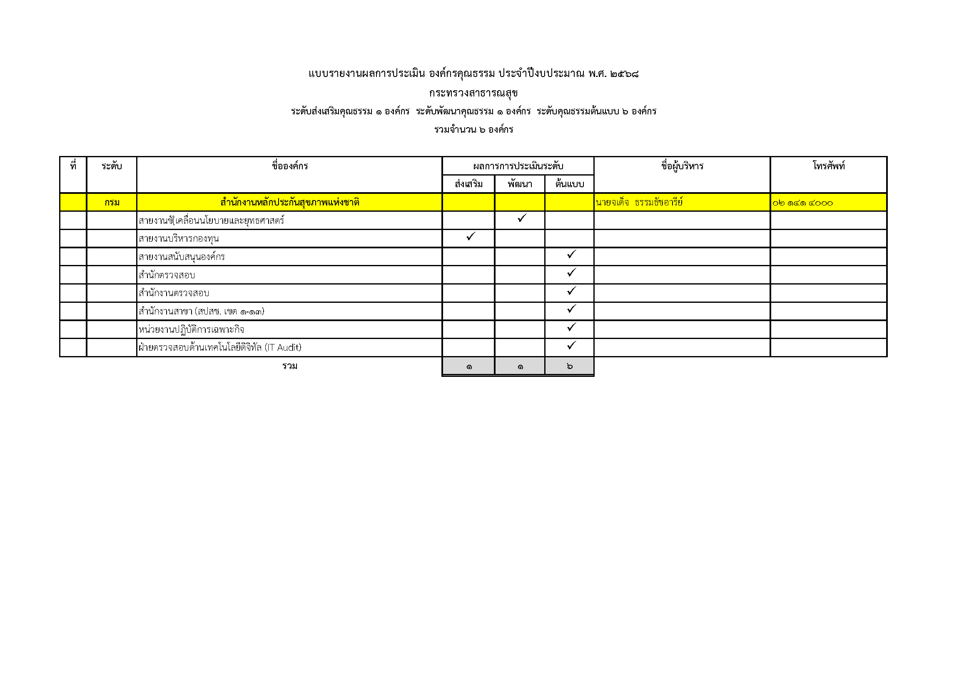
หน่วยงานของรัฐในกำกับรัฐมนตรีว่าการกระทรวงสาธารณสุข
ตัวอย่าง
สำนักงานหลักประกันสุขภาพแห่งชาติ
ศูนย์ปฏิบัติการต่อต้านการทุจริต กระทรวงสาธารณสุข

Slide 26
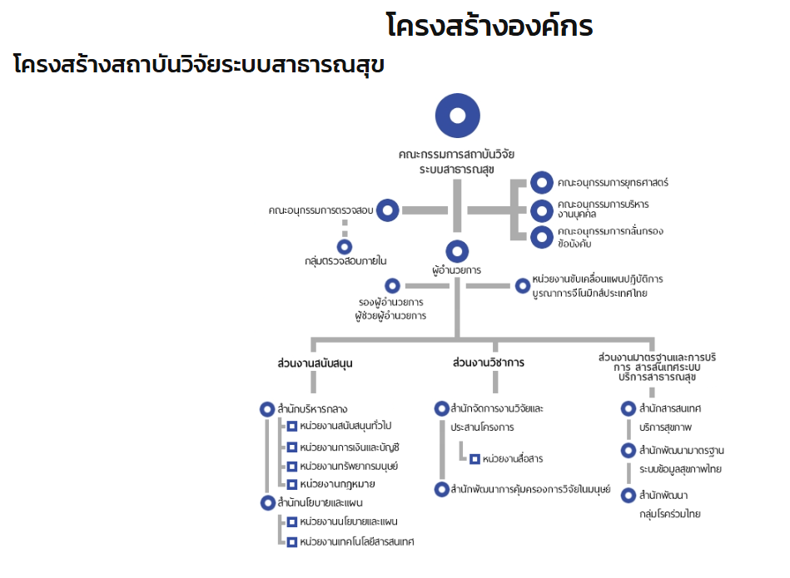
หน่วยงานของรัฐในกำกับรัฐมนตรีว่าการกระทรวงสาธารณสุข
สถาบันวิจัยระบบสาธารณสุข https://www.hsri.or.th/organize

Slide 27
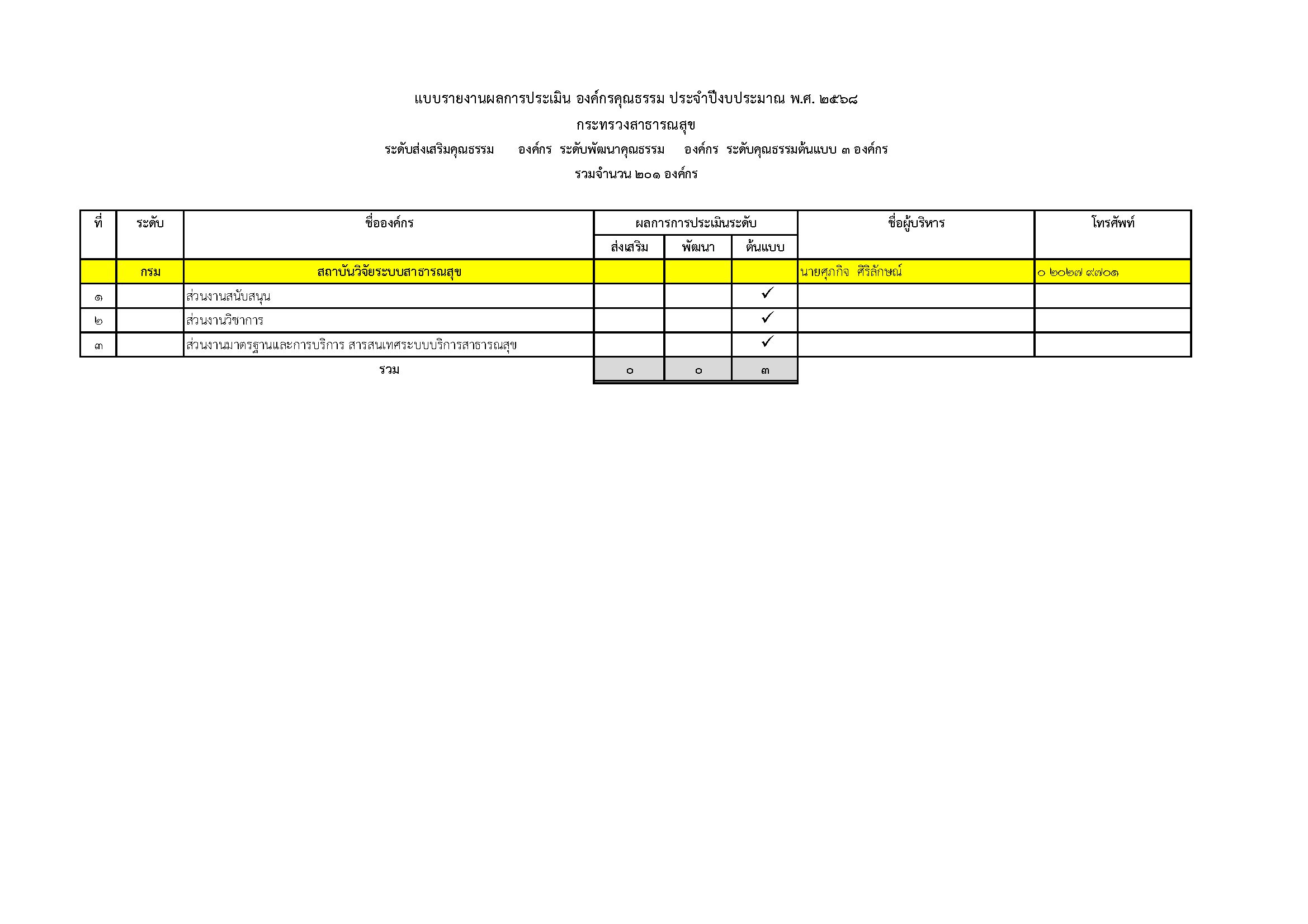
หน่วยงานของรัฐในกำกับรัฐมนตรีว่าการกระทรวงสาธารณสุข
ตัวอย่าง
สถาบันวิจัยระบบสาธารณสุข
ศูนย์ปฏิบัติการต่อต้านการทุจริต กระทรวงสาธารณสุข

Slide 28
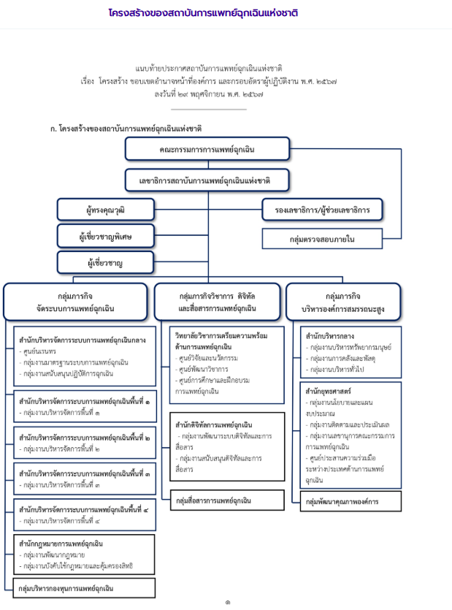
หน่วยงานของรัฐในกำกับรัฐมนตรีว่าการกระทรวงสาธารณสุข
สถาบันการแพทย์ฉุกเฉินแห่งชาติ https://www.niems.go.th/1/SubWebsite/?id=1429

Slide 29
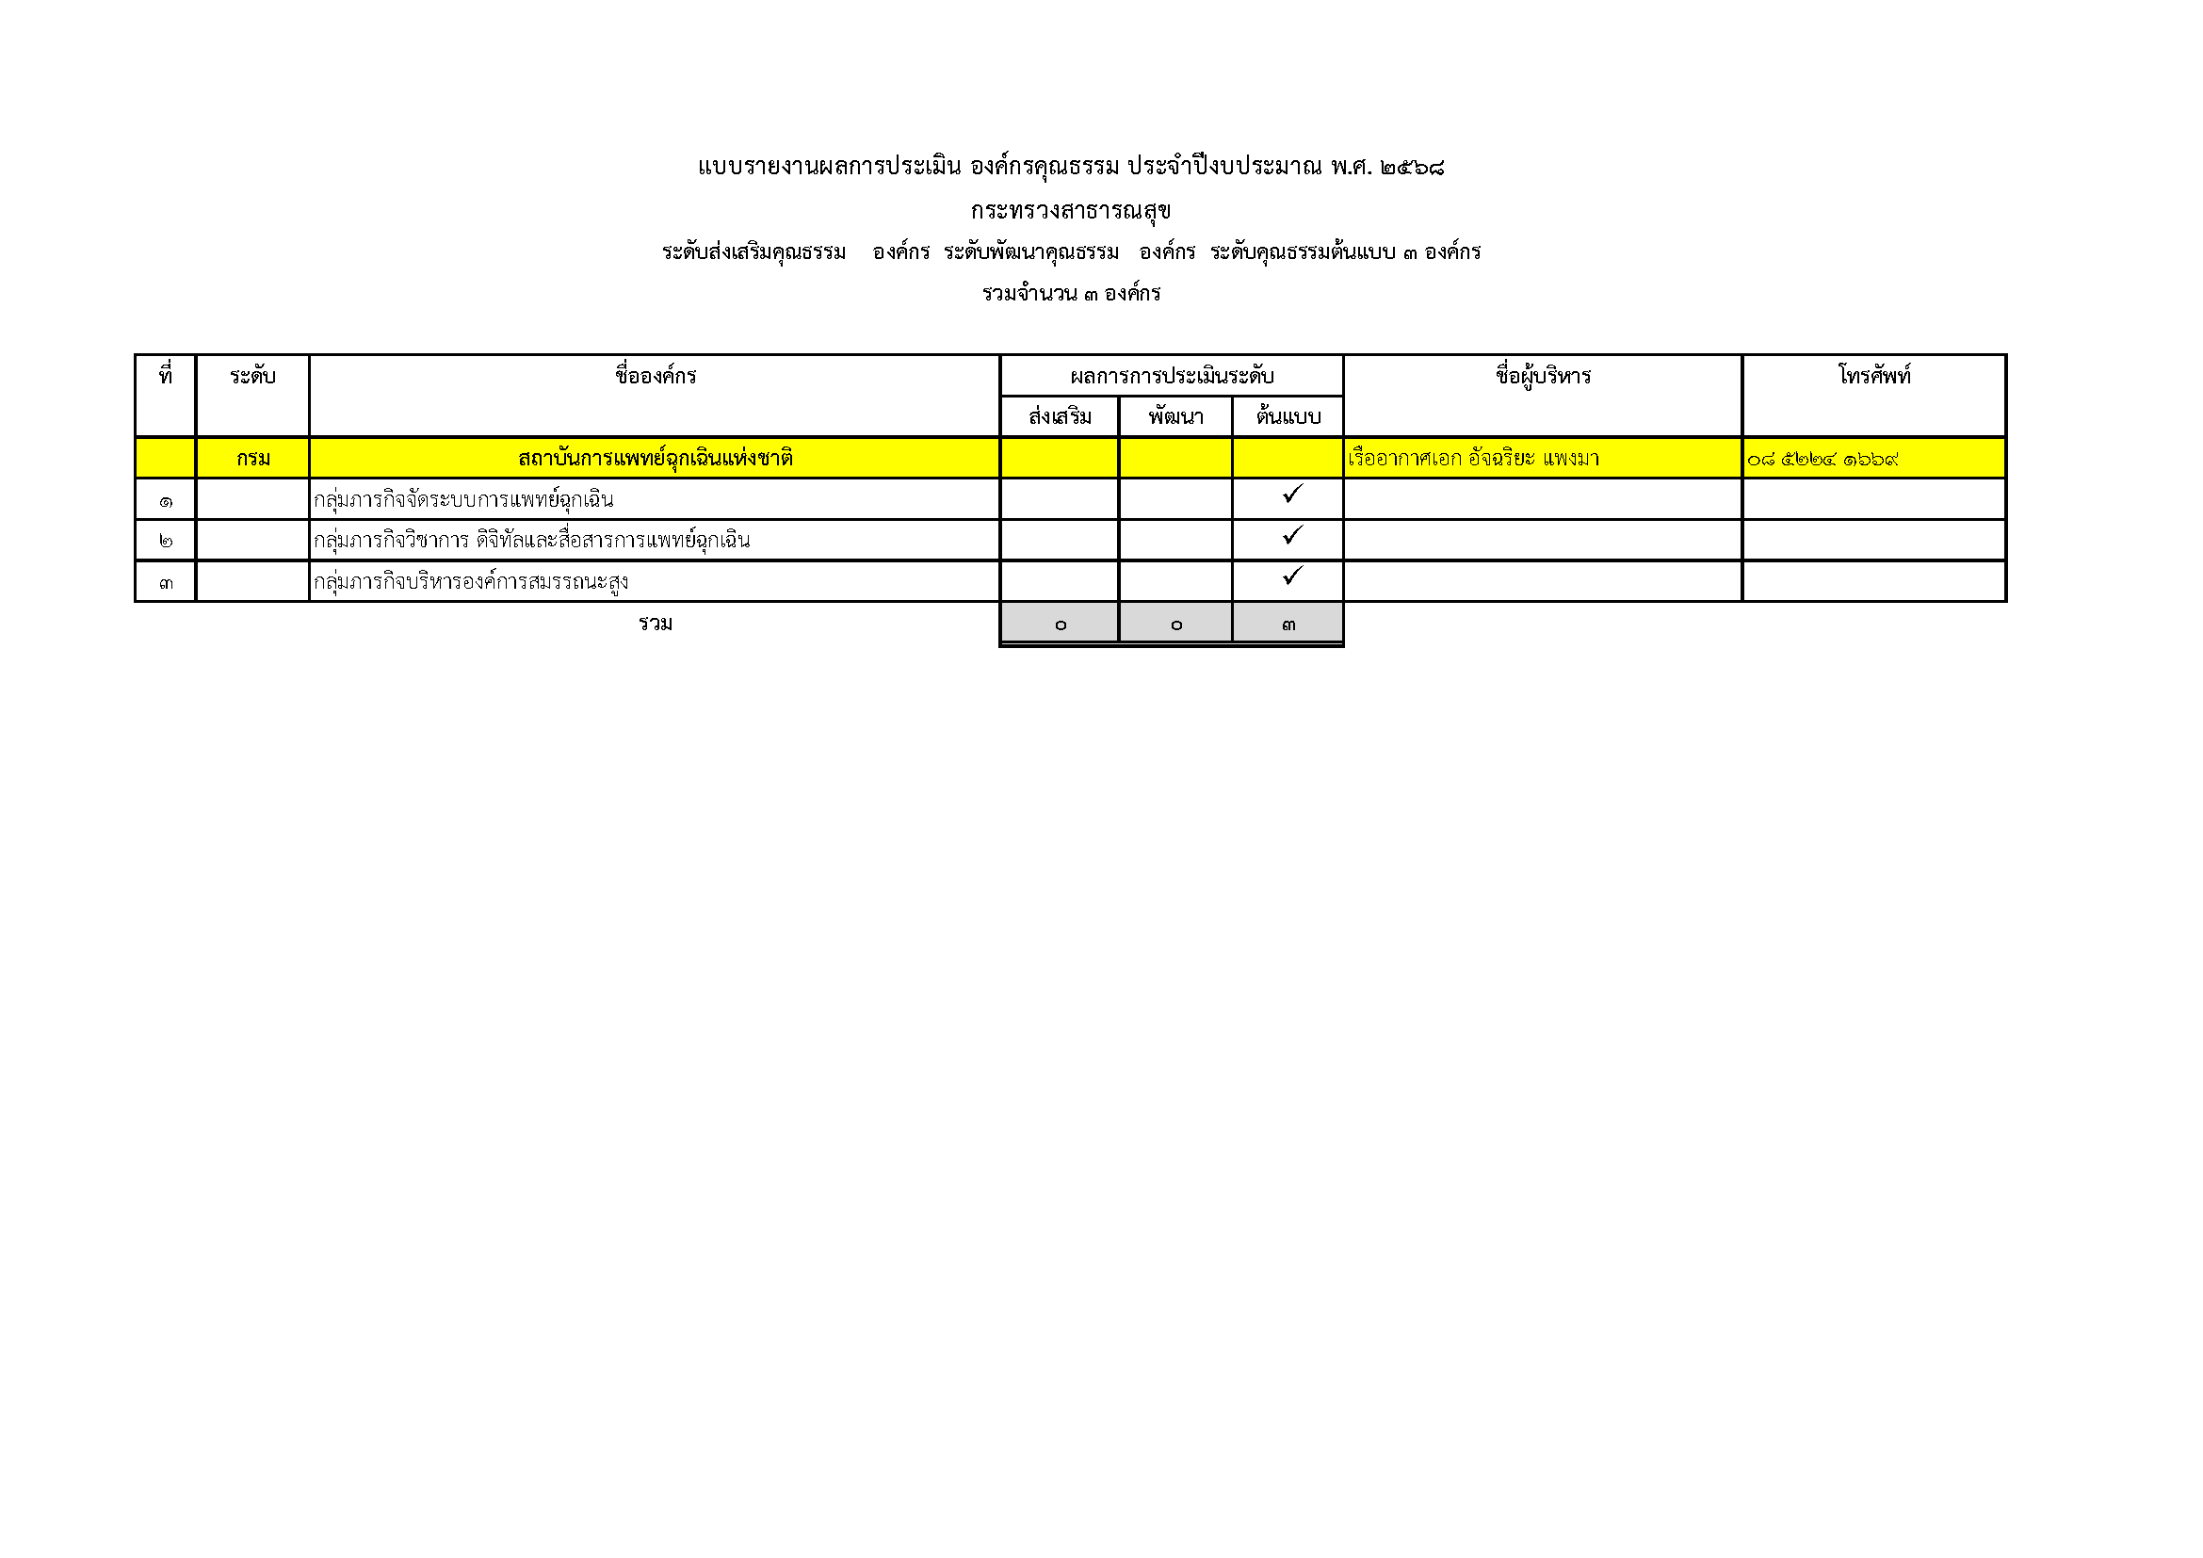
หน่วยงานของรัฐในกำกับรัฐมนตรีว่าการกระทรวงสาธารณสุข
ตัวอย่าง
สถาบันการแพทย์ฉุกเฉินแห่งชาติ
ศูนย์ปฏิบัติการต่อต้านการทุจริต กระทรวงสาธารณสุข

Slide 30
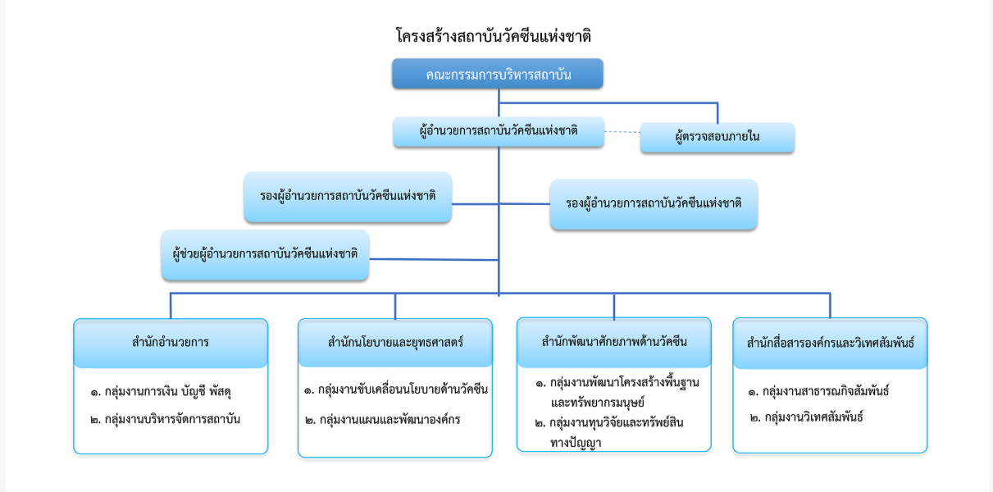
หลักการส่งเสริมและพัฒนาองค์กรคุณธรรมต้นแบบ
สถาบันวัคซีน https://nvi.go.th/organization-chart/

Slide 31
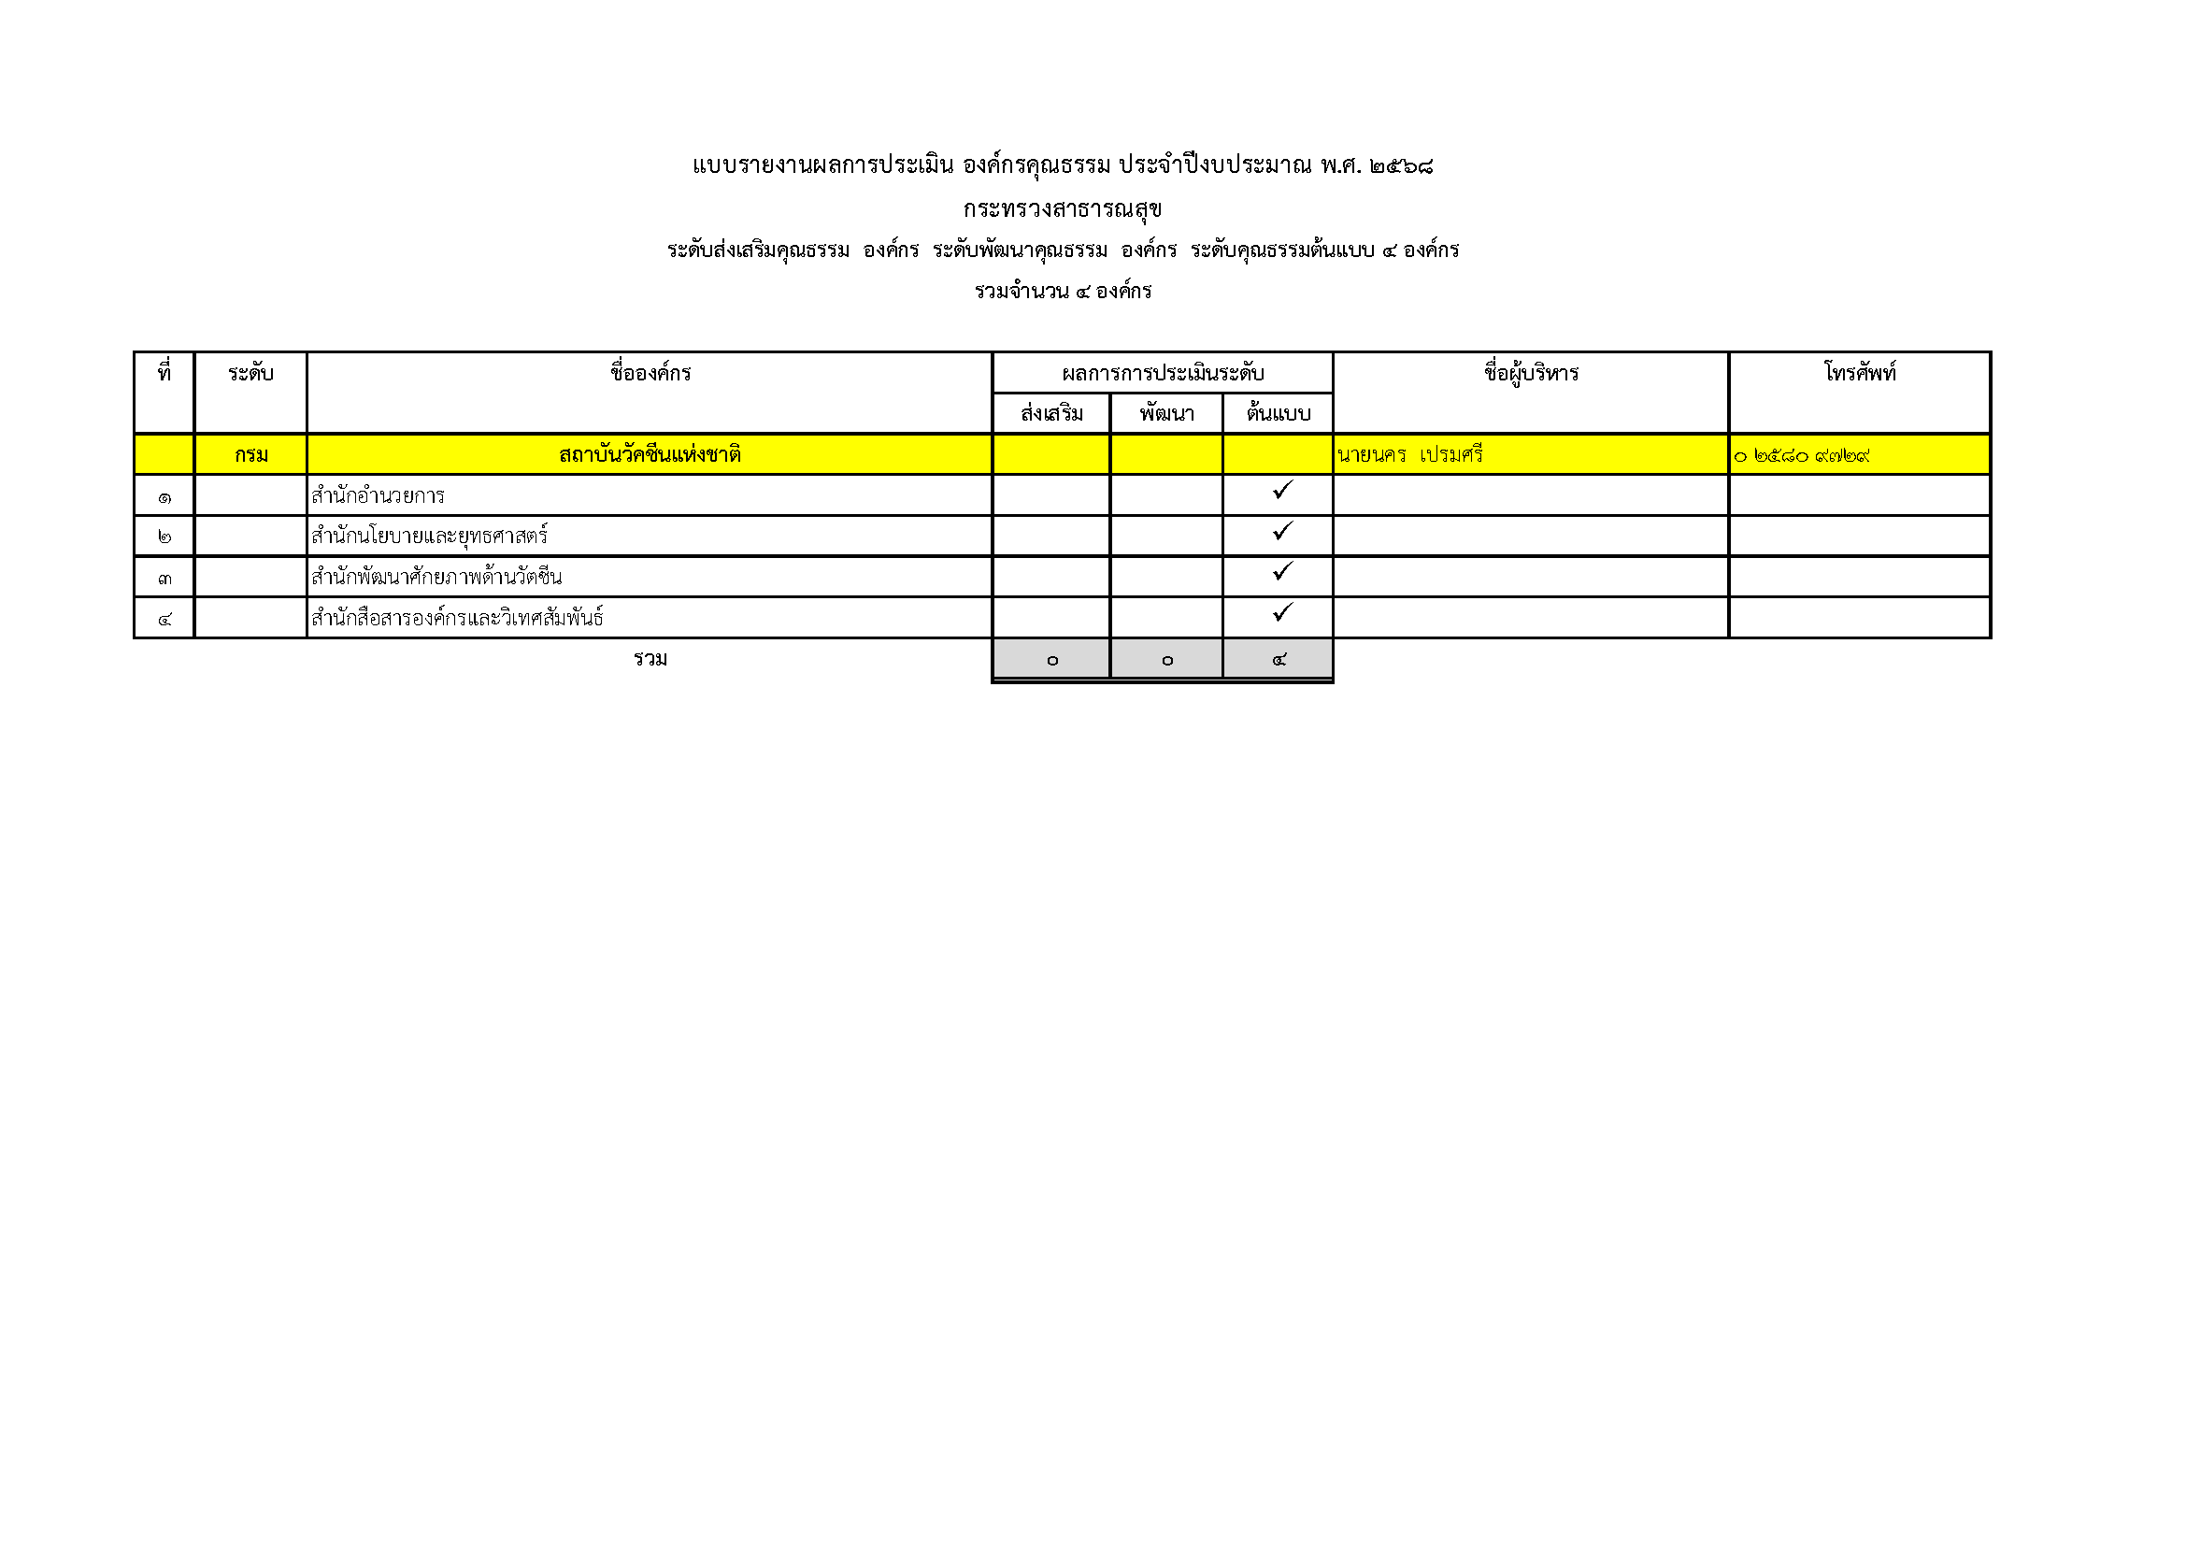
หน่วยงานของรัฐในกำกับรัฐมนตรีว่าการกระทรวงสาธารณสุข
ตัวอย่าง
สถาบันวัคซีนแห่งชาติ
ศูนย์ปฏิบัติการต่อต้านการทุจริต กระทรวงสาธารณสุข

Slide 32
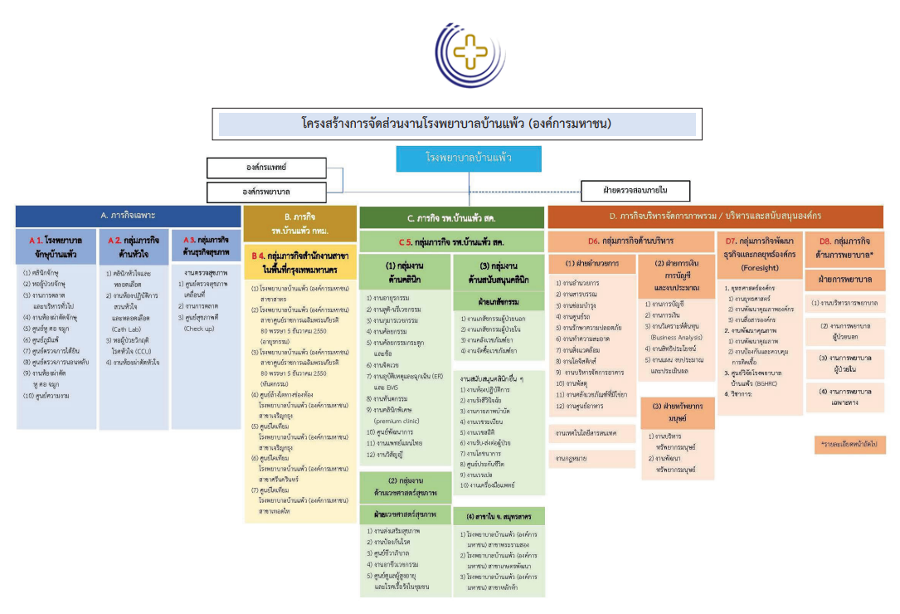
หลักการส่งเสริมและพัฒนาองค์กรคุณธรรมต้นแบบ
โรงพยาบาลบ้านแพ้ว https://www.bphosp.or.th/PPC67/04.02.pdfF

Slide 33
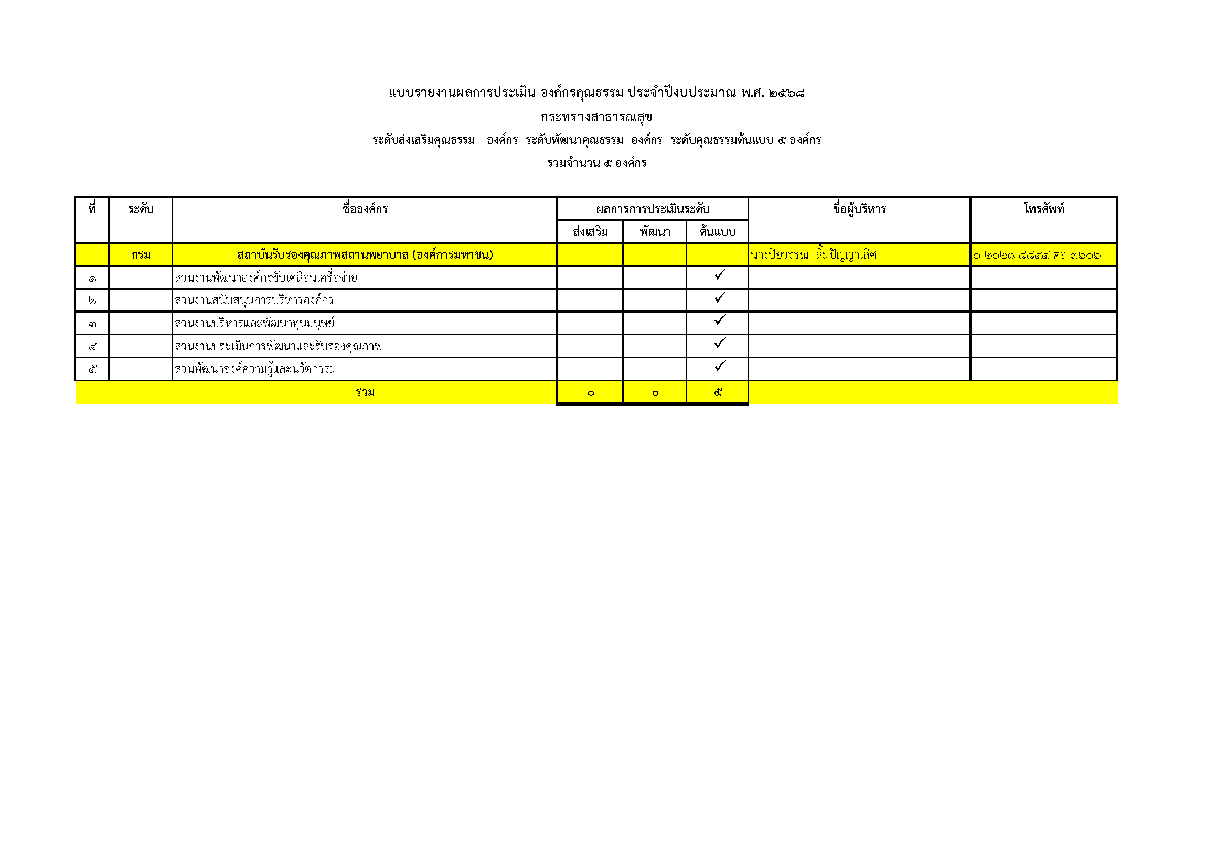
หน่วยงานของรัฐในกำกับรัฐมนตรีว่าการกระทรวงสาธารณสุข
ตัวอย่าง
โรงพยาบาลบ้านแพ้ว
ศูนย์ปฏิบัติการต่อต้านการทุจริต กระทรวงสาธารณสุข

Slide 34
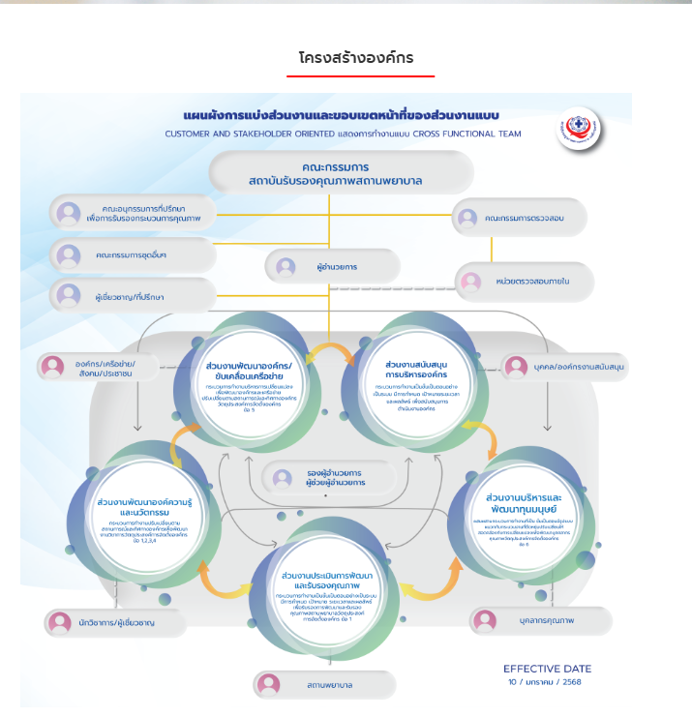
หลักการส่งเสริมและพัฒนาองค์กรคุณธรรมต้นแบบ
https://moph.cc/HiqiI3Yqq
สถาบันรับรองคุณภาพสถานพยาบาล (องค์การมหาชน)

Slide 35
หน่วยงานของรัฐในกำกับรัฐมนตรีว่าการกระทรวงสาธารณสุข
ตัวอย่าง
สถาบันรับรองคุณภาพสถานพยาบาล
ศูนย์ปฏิบัติการต่อต้านการทุจริต กระทรวงสาธารณสุข

Slide 36
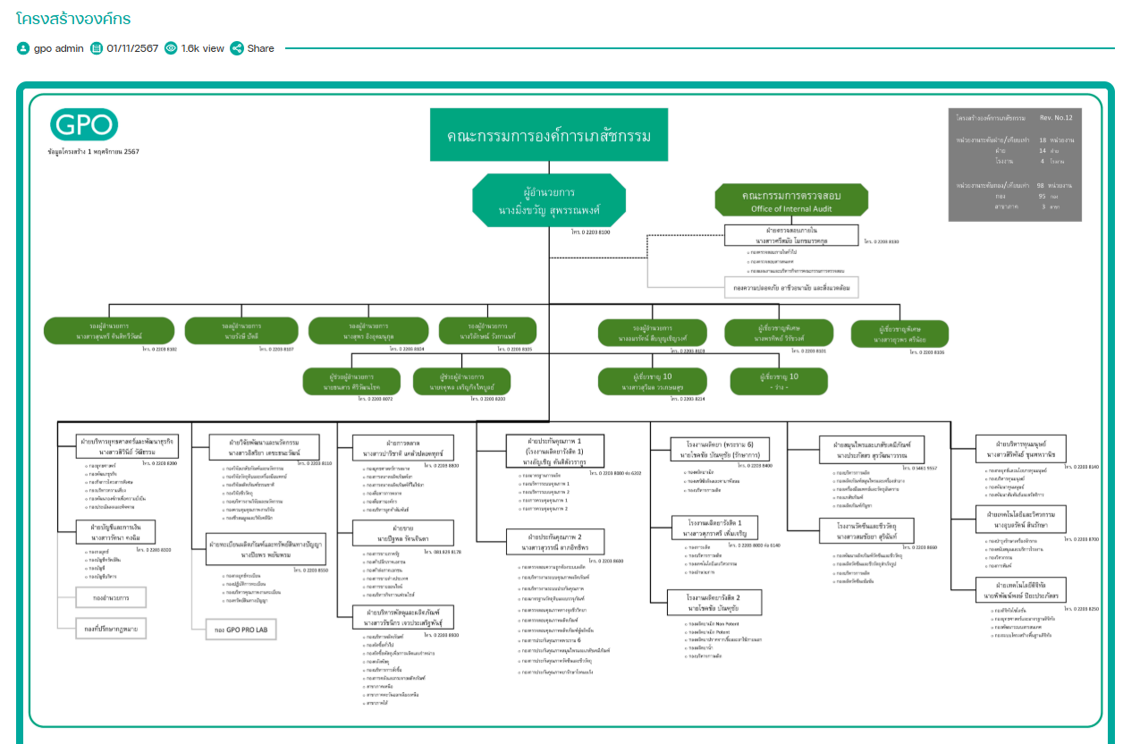
หลักการส่งเสริมและพัฒนาองค์กรคุณธรรมต้นแบบ
องค์การสัชกรรม https://www.gpo.or.th/organizational-structure

Slide 37
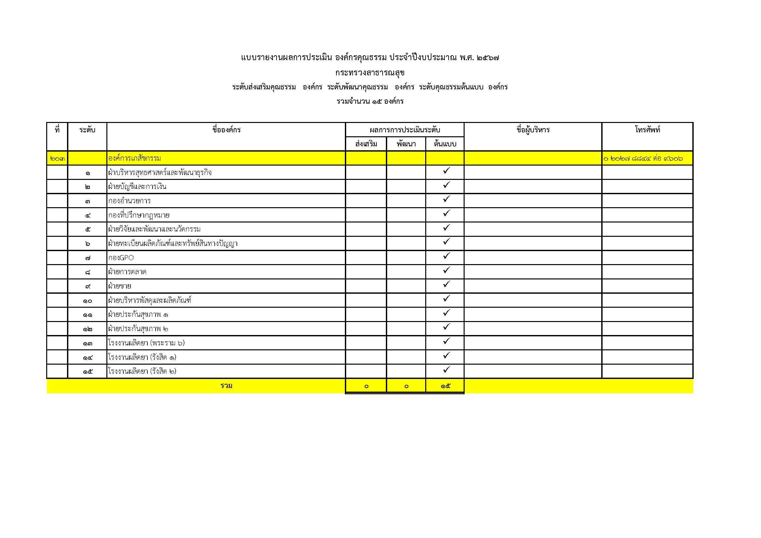
หน่วยงานของรัฐในกำกับรัฐมนตรีว่าการกระทรวงสาธารณสุข
ตัวอย่าง
องค์การเภสัชกรรม
ศูนย์ปฏิบัติการต่อต้านการทุจริต กระทรวงสาธารณสุข

Slide 38
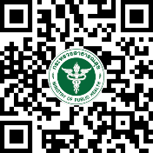
4
รายงานผลการดำเนินงานตามแผนฯ รอบ 12 เดือน
ส่งภายใน
วันที่ 30 กันยายน 2568
รายงานผลตามแผนฯ
รอบ 12 เดือน
เผยแพร่บนเว็บไซต์หลักของหน่วยงาน
รายงานผลตามแผนฯ รอบ 12 เดือน
- คัดลอกลิงก์ที่เข้าถึงได้
- รูปแบบ google forms
รูปแบบ google forms
1. ลิงก์ย่อ
2. QR Code
https://moph.cc/5KqbYxGZu
ตัวอย่างแบบฟอร์มรายงานผลฯ
รอบ 12 เดือน
เอกสารหมายเลข 4
ศูนย์ปฏิบัติการต่อต้านการทุจริต กระทรวงสาธารณสุข

Slide 39
5
จัดทำสรุปผลปฏิบัติการส่งเสริมคุณธรรมของหน่วยงาน
ศูนย์ปฏิบัติการต่อต้านการทุจริต กระทรวงสาธารณสุข

Slide 40
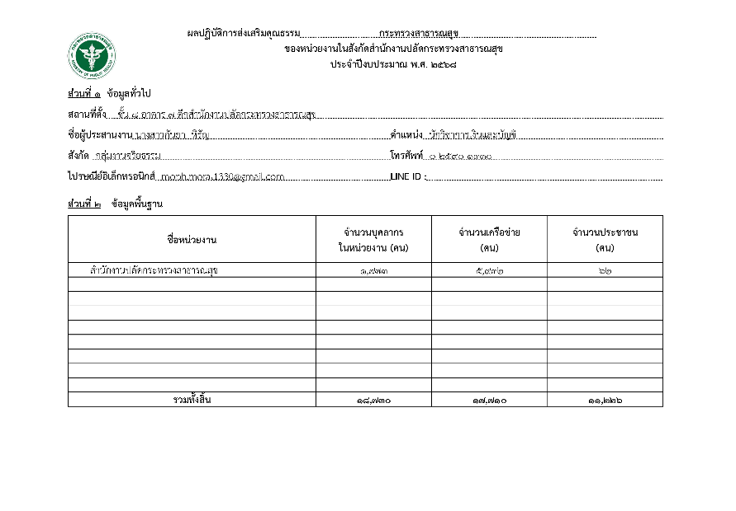
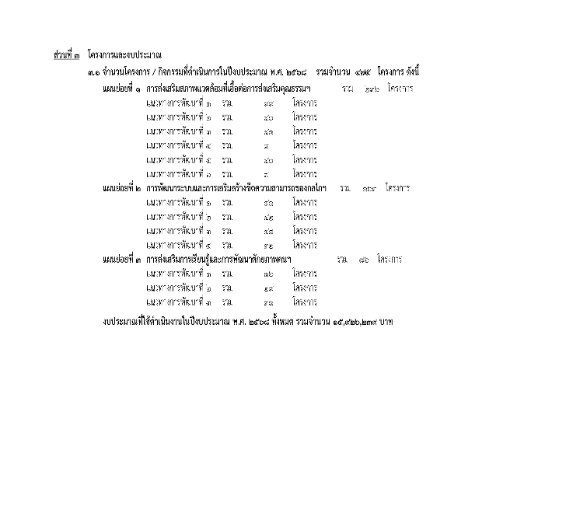
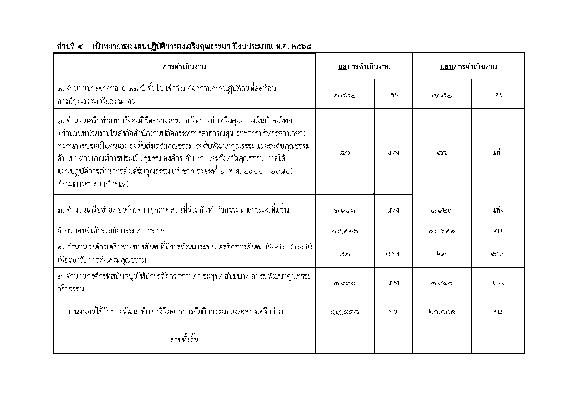
6
จัดทำสรุปผลปฏิบัติการส่งเสริมคุณธรรมของหน่วยงาน
ผลปฏิบัติการส่งเสริมคุณธรรม
ศูนย์ปฏิบัติการต่อต้านการทุจริต กระทรวงสาธารณสุข

Slide 41
Agenda
การจัดส่งผลการส่งเสริมคุณธรรมฯ
ประจำปีงบประมาณ พ.ศ. 2568
ที่ | การดำเนินงาน | กำหนดการจัดส่ง | แบบฟอร์มที่ใช้
1 | จัดทำเมนูองค์กรคุณธรรมจริยธรรม บนเว็บไซต์หลัก ของหน่วยงาน | 30 ตุลาคม 2567 | -
2 | จัดส่งแผนปฏิบัติการส่งเสริมคุณธรรมของหน่วยงานฯ | 25 พฤศจิกายน 2567 | เอกสารหมายเลข 1
3 | จัดส่งคลิปวิดีโอการส่งเสริมคุณธรรมฯ ที่เผยแพร่ในสื่อโซเชียล | 22 มกราคม 2568 | เอกสารหมายเลข 2
4 | จัดส่งผลการประเมินชุมชน องค์กร อำเภอ และจังหวัดคุณธรรม ของหน่วยงานฯ | 25 กรกฎาคม 2568 | เอกสารหมายเลข 3
5 | รายงานผลการดำเนินงานตามแผนปฏิบัติการส่งเสริมคุณธรรมฯ รอบ 12 เดือน | 30 กันยายน 2568 | เอกสารหมายเลข 4
ศูนย์ปฏิบัติการต่อต้านการทุจริต กระทรวงสาธารณสุข

Slide 42
ขอบคุณค่ะ
ศูนย์ปฏิบัติการต่อต้านการทุจริต กระทรวงสาธารณสุข

